Slide 1
МУНИЦИПАЛЬНОЕ АВТОНОМНОЕ ДОШКОЛЬНОЕ ОБРАЗОВАТЕЛЬНОЕ УЧРЕЖДЕНИЕ Г. НИЖНЕВАРТОВСК ДЕТСКИЙ САД № 4 «СКАЗКА»
Модель деятельности ДОУ
через объединение воспитанников и родителей (законных представителей)
в целостный образовательный процесс
на основе духовно-нравственных и социально-культурных ценностей.
Секция 1 (Церковь и образование)
Подготовила: Царук Анна Николаевна,
воспитатель 1 категории

Slide 2
«… Для гражданина России особенно важны моральные и духовно-нравственные устои. Именно они составляют стержень патриотизма, без этого России пришлось бы забыть и о национальном достоинстве, и о национальном суверенитете».
Президент РФ В.В. Путин

Slide 3
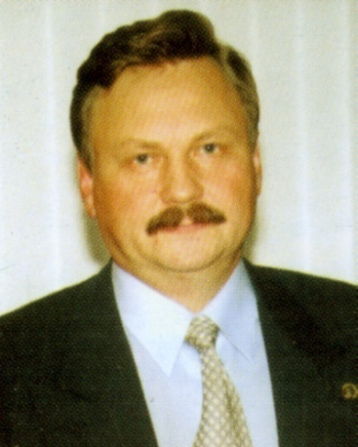
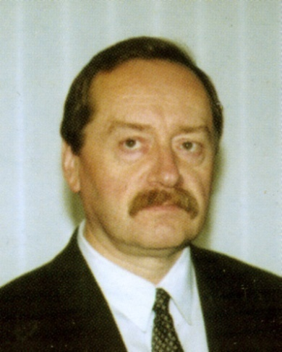
Кузьмин Игорь Алексеевич,
профессор РАЕН, руководитель
Программы, главный редактор Издательского Дома «Истоки»
Камкин Александр Васильевич, доктор исторических наук, культоролог, профессор ВГУ, член-корреспондент РАЕН, автор учебников «Истоки»

Slide 4
Цель: формирование духовно-нравственной основы личности, а также присоединить ребенка и его родителей к базовым духовным, нравственным и социокультурным ценностям России.
Задачи:
объединение обучения, воспитания и развития в единый образовательный процесс, создавая тем самым условия для целостного развития как ребенка, так и его родителей на основе общности целей, социокультурных и духовно-нравственных ценностей;
создание условий для первичной социализации ребенка в окружающем мире; развитие способности получать значимые социокультурные результаты;
обеспечение преемственности в работе дошкольной Организации и Школы;
укрепление статуса Образовательной организации как социального института, способствующего стабилизации и консолидации социума.
создание условий для развития познавательной сферы ребенка, где лейтмотивом выступает формирование бережного и созидательного отношения к окружающему миру;

Slide 5
Какие ценности составляют предметное содержание программы
ценности культуры
ценности внутреннего мира: Вера, Надежда, Любовь, Мудрость
нравственные ценности
ценности деятельности человека
социокультурные ценности
ценности внешнего мира

Slide 6
Направления:
система занятий с родителями по программе «Моя семья»;
взаимодействие детей и родителей на основе серии книг для развития детей дошкольного возраста;
проведение совместных занятий с родителями и детьми по курсу пропедевтики «Истоки» в дошкольном образовании и по программе «Воспитание на социокультурном опыте».

Slide 7

Программа «Моя семья»
Разделы программы:
том 11
Пояснительная записка.
Методические рекомендации к системе занятий с родителями .
Методическое пособие «Активные занятия для работы с родителями».
План занятий с родителями.
Слово к родителям в книгах для развития детей 3-7лет.
Советы родителям по организации душеполезного семейного чтения.

Slide 8
Основная цель книг – создать условия для приобщения детей и их родителей к базисным социокультурным ценностям российской цивилизации, а также единый контекст воспитания и общения в детском саду и семье.
Основные задачи, которые реализуются в процессе освоения книг для развития:
Формировать и закреплять знания детей об основных нравственных понятиях программы (Доброе слово, Добрые дела, Добрые друзья, Напутственное слово, Радость послушания, Семейные традиции и т.д.).
Формировать эмоционально – образное восприятие ближней и дальней среды (Почему мир называется добрым? Какими словами можно раскрыть образ мамы? Солнца? Сказочного леса?).
Формировать личностное отношение к окружающему миру и способствовать духовно- нравственному развитию ребенка (Кого можно называть верным другом? За что мы благодарны защитникам Земли Русской? Какие добрые слова помогают в жизни?).

Slide 9



Книги для развития детей 3 -4 лет:
«Доброе слово», «Добрый мир», «Добрая книга».
В младшей группе ( 3 – 4 года) осуществляется первичное прочувствованное восприятие социокультурных категорий: Слово, Образ, Книга.
Серия книг для развития детей 3-4 лет «Доброе слово», «Добрый мир», «Добрая книга» является составной частью учебного комплекта «Истоки» и «Воспитание на социокультурном опыте для дошкольного образования».
Книги для развития представляют принципиально новый вид образовательного инструментария. Они предназначены для совместной работы педагогов, детей и их родителей в период подготовки итоговых занятий по программе и в процессе их проведения.
Книга «Доброе слово» направлена на приучение ребенка к добру и укреплению его в добре, которое происходит через доброе слово и доброе дело.
Через книгу «Добрый мир» дети узнают о том, что добрый мир – это мир, в котором, прежде всего, мы сами проявляем доброе и заботливое отношение ко всему окружающему.
«Добрая книга» учит детей добрым делам. Она пробуждает в детском сердце чувство любви, сострадания, благодарности, а значит, помогает ребенку стать добрым.
Методические рекомендации к книгам для развития детей 3-4 лет опубликованы в 11 томе «Истоковедения» стр. 20-29. (Издательский дом «Истоки» г. Москва 2009)

Slide 10


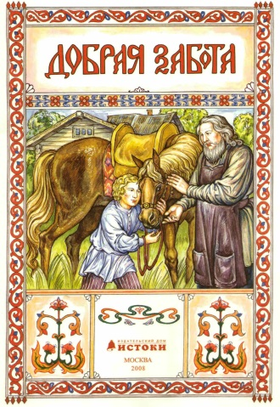

Книги для развития детей 4 – 5 лет: «Дружная семья»,
«В добрый путь», «Добрая забота», «Благодарное слово».
В средней группе ( 4 – 5 лет ) происходит первоначальное знакомство с истоками наиболее близкой ребенку социокультурной среды и деятельности в ней человека, дети и родители осваивают категории: Родной очаг, Родные просторы, Труд земной, Труд души.
Серия книг для развития детей 4-5 лет «Дружная семья», «В добрый путь», «Добрая забота», «Благодарное слово» направлена на осмысление детьми и их родителями ближайшей социокультурной среды и деятельности в ней человека. Книги развивают навыки делового, познавательного и личностного общения со сверстниками и взрослыми.
Книга «Дружная семья» позволяет присоединить всех участников образовательного процесса к традициям русской семьи, приобрести социокультурный опыт отношений между родителями и детьми, братьями и сестрами, бабушками и дедушками.
Через книгу «В добрый путь» для детей раскрывается ценность родного дома, который является началом всех путей и дорог. Родители – самые близкие для ребенка люди, показывают ему образцы добрых дел и поступков.
Книга «Добрая забота» показывает ребенку значимость доброго, заботливого отношения человека к «братьям нашим меньшим», она способствует воспитанию в детях любви к труду и людям труда.
В «Благодарном слове» детям раскрываются ценности семьи, доброго слова и доброго дела в жизни человека, а так же значение благодарного слова в общении между людьми.

Slide 11





Книги для развития детей 5 – 6 лет: «Верность родной земле», «Радость послушания», «Светлая надежда», «Добрые друзья», «Мудрое слово».
В старшей группе ( 5 – 6 лет ) обращается внимание на ценности внутреннего мира человека: Вера, Надежда, Любовь, Мудрость.
Серия книг для развития детей 5-6 лет «Верность родной земле», «Радость послушания», «Светлая Надежда», «Добрые друзья», «Мудрое слово» направлена на первоначальное прочувствованное восприятие детьми и родителями ценностей внутреннего мира человека: Вера, Надежда, Любовь, Мудрость.
Книга «Верность родной земле» раскрывает детям истоки героических подвигов воинов-богатырей, подводит к пониманию того, что защитники Отечества были, есть и будут во все времена.
Литературно-художественный и дидактический материал книги «Радость послушания» направлен на развитие послушания в детях. Именно послушанием врачуются и изживаются многие пороки человека.
«Светлая Надежда» позволяет взрослым и детям утвердиться в положительном исходе любого доброго дела; показывает важность сохранения согласия с другими людьми.
Книга «Добрые друзья» помогает развить талант любви у детей.
Заключительная книга этой серии «Мудрое слово» направлена на осмысление многовекового опыта русского народа, запечатленного на века в сказках, былинах, пословицах, поговорках.

Slide 12





Книги для развития детей 6 – 7 лет: «Сказочное слово», «Напутственное слово», «Светлый образ», «Мастера и рукодельницы», «Семейные традиции».
В подготовительной группе ( 6 – 7 лет) осуществляется первоначальное ознакомление с истоками русских традиций, как важнейшего механизма передачи от поколения к поколению базовых социокультурных ценностей российской цивилизации: традиции Слова, традиции Образа, традиции Дела, традиции
Праздника.
Серия книг для развития детей 6-7 лет «Сказочное слово», «Напутственное слово», «Светлый образ», «Мастера и рукодельницы», «Семейные традиции» направлена на приобщение читателей к отечественным традициям.
Книга «Сказочное слово» присоединяет детей и родителей к исторической памяти и большой общественной ценности сказочного слова. Она раскрывает мудрость сказочного слова и глубокий нравственный смысл родных сказок.
«Напутственное слово» наполнено верой в силу родительского благословения и доброго наказа.
Через книгу «Светлый образ» дети постигают образ Преподобного Сергия Радонежского, великого наставника, ангела-хранителя, чудотворца земли Русской.
Постичь глубину понятия «мастер своего дела», приобщиться к удивительному явлению радости труда помогает книга «Мастера и рукодельницы».
С прекрасными традициями русского народа знакомит книга «Семейные традиции». Она напоминает нам о гостеприимстве и радушии, почитании родителей и послушании, благодарении и милосердии .
Каждая книга несет свое заветное слово, каждая сближает людей, укрепляет связь поколений.

Slide 13
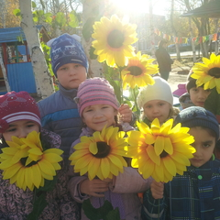
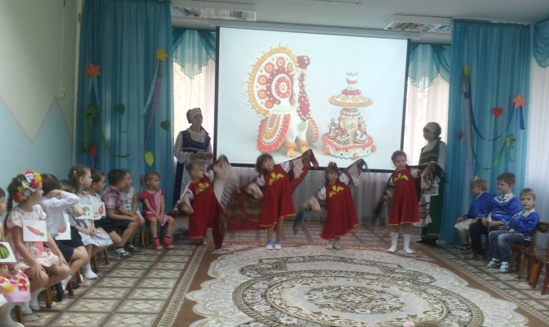
Предварительный этап работы творческой группы «Тропинками добра»
с родительской общественностью по заданному направлению МАДОУ г. Нижневартовск
ДС №4 «Сказка»
2014-2015г.

Slide 14
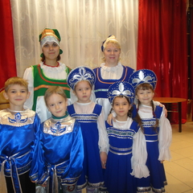
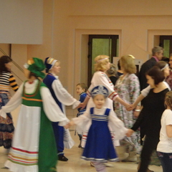
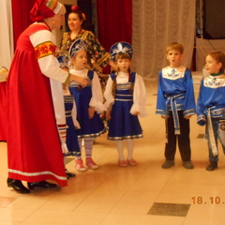
Совместные занятия с родителями во Дворце искусств
Мастер-класс «Игры, хороводы, традиции народов России»

Slide 15
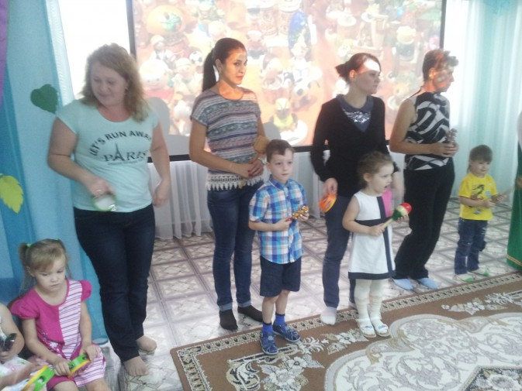
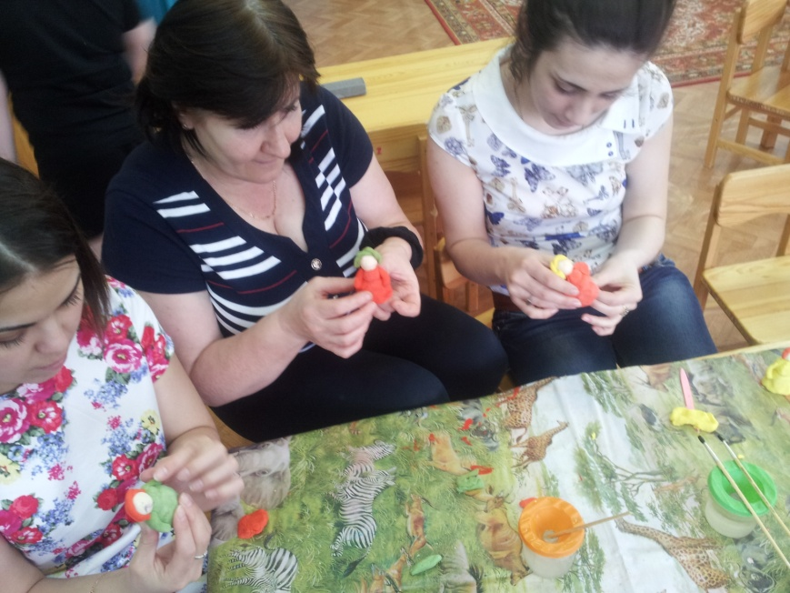
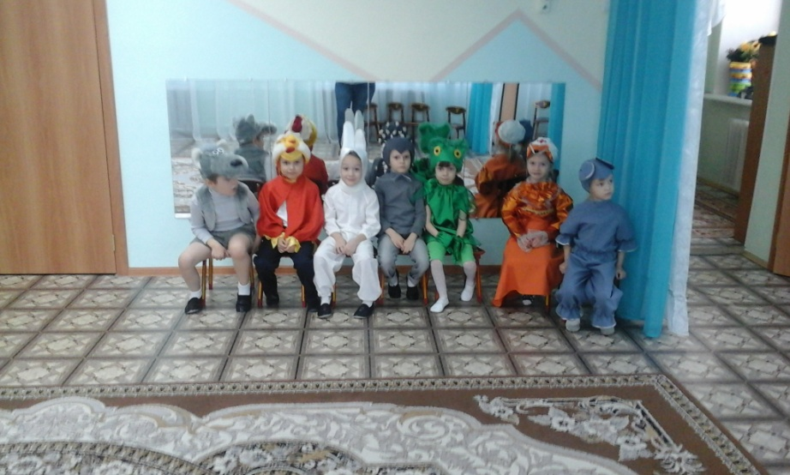
Совместные мероприятия с родителями в ДОУ

Slide 16
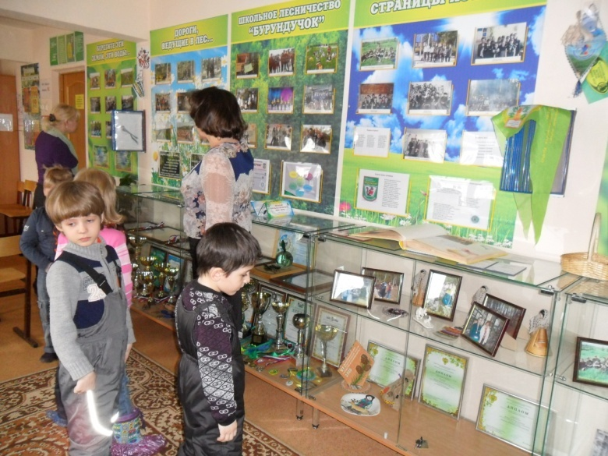
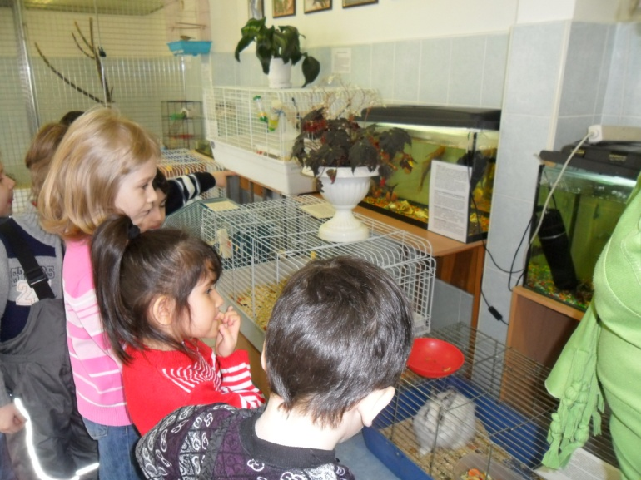
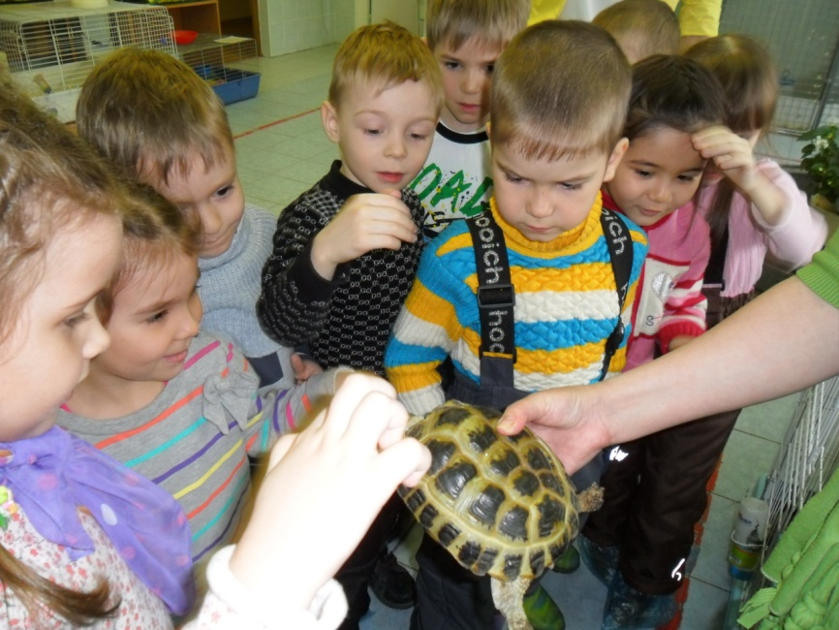
Экскурсия в зоологический сад В ЦДТ

Slide 17
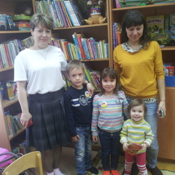
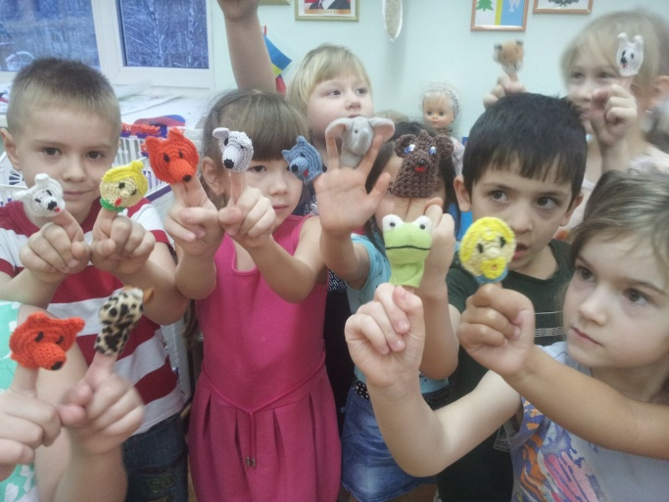
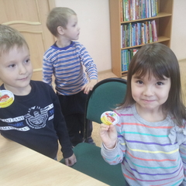
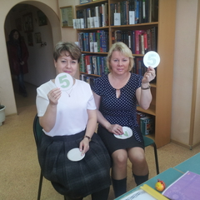
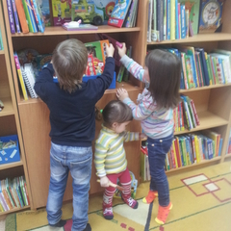
Литературная викторина «По страницам сказок» в детскую библиотеку № 3 совместно с родителями

Slide 18
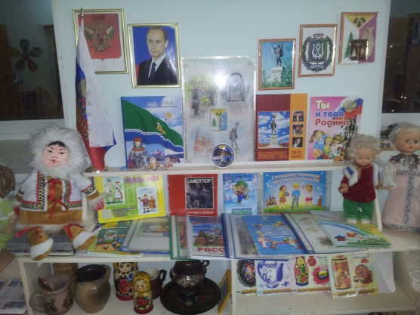
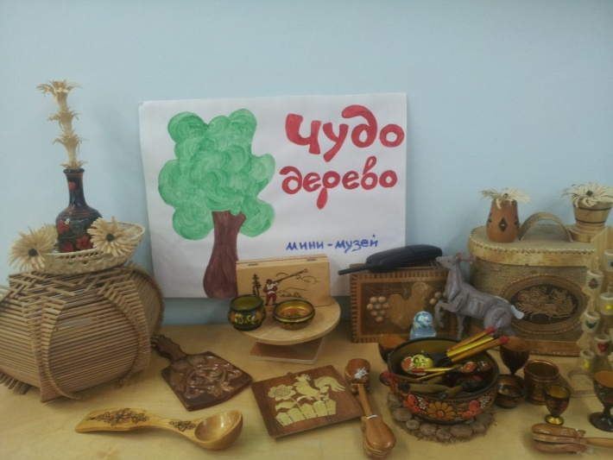
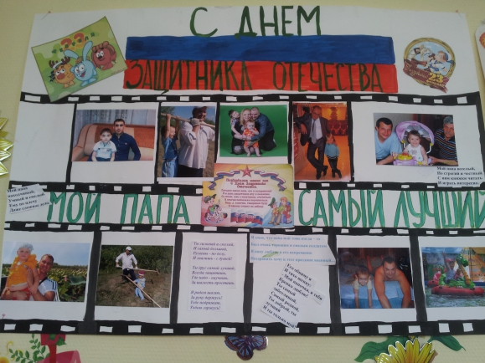
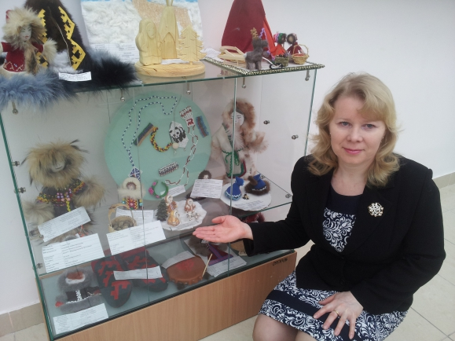
Выставки
«Край родной- ЮГРА»
«Мастера и мастерицы»
«Защитники Отечества»
Вернисаж «Моя малая Родина»

Slide 19
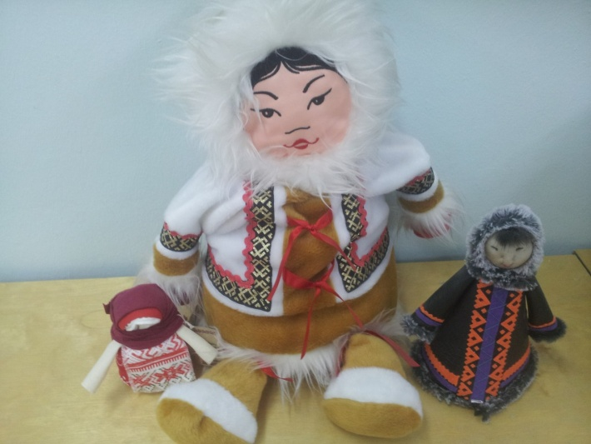
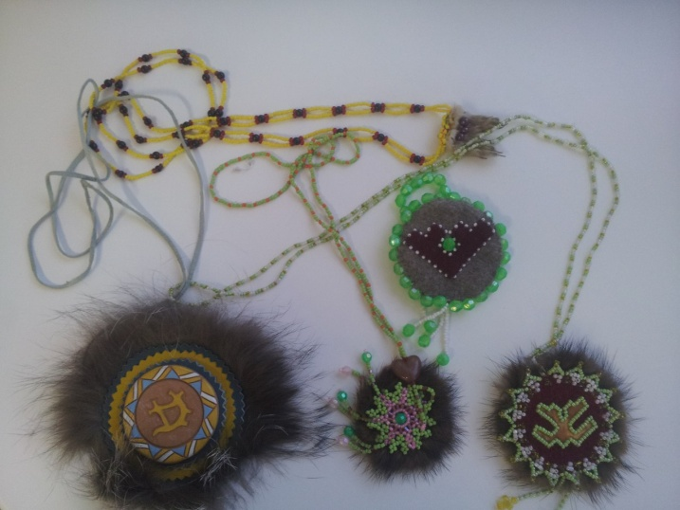
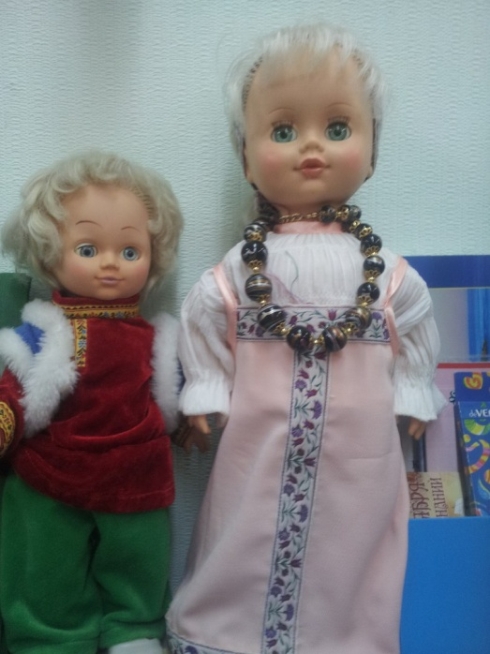
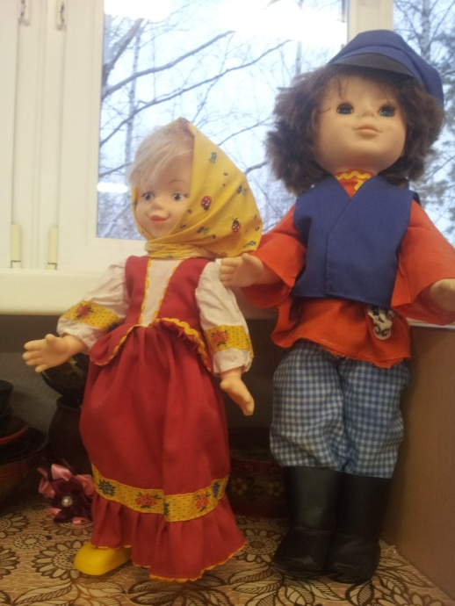
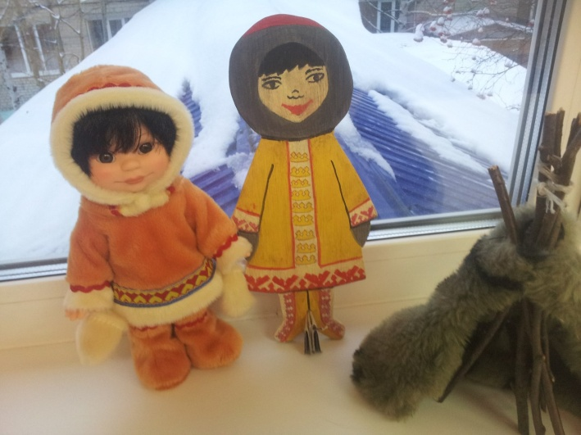
Выставки
«Куклы»

Slide 20
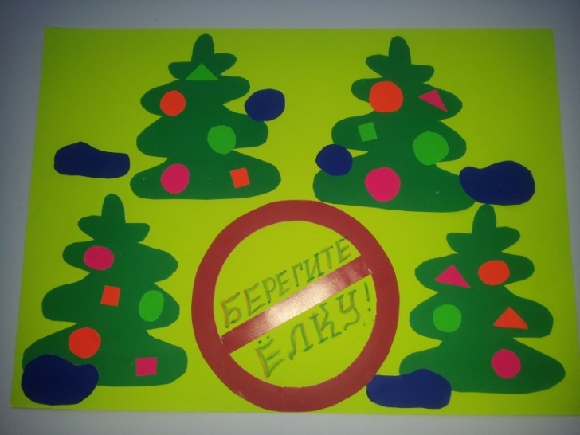
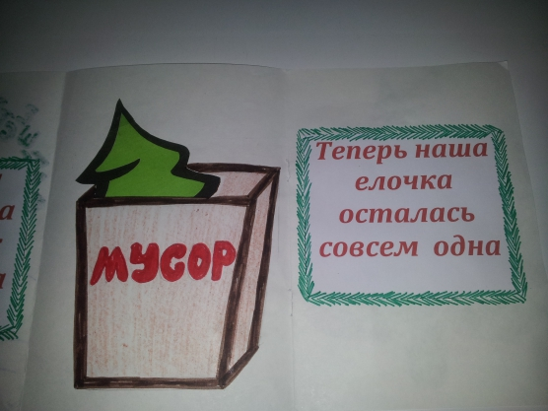
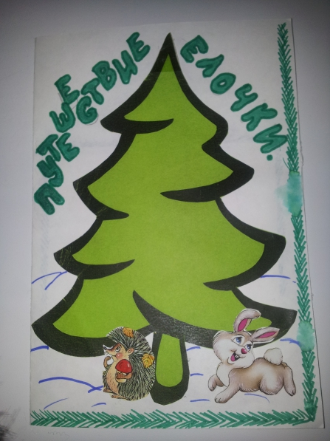
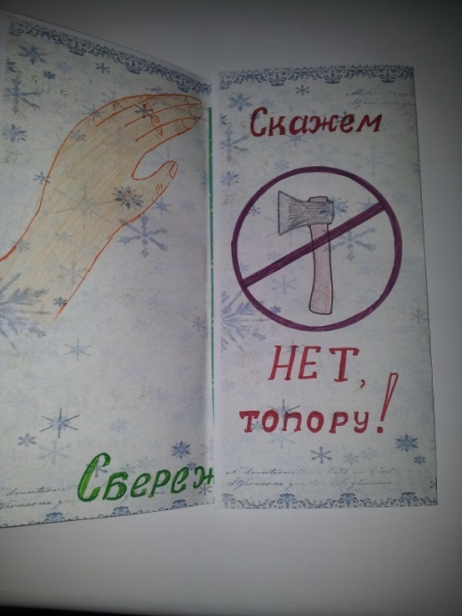
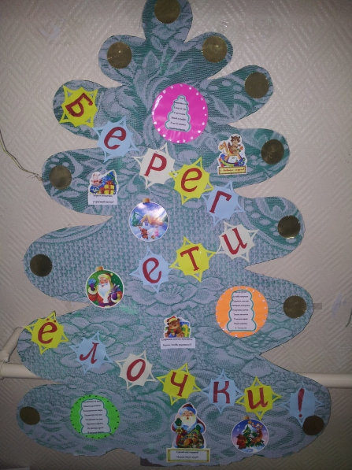
Акция «В защиту хвойных деревьев»

Slide 21
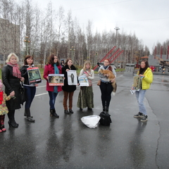
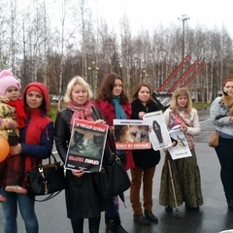
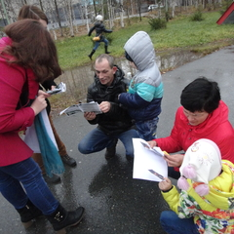
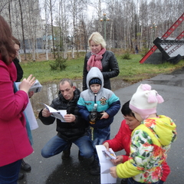
Акция в защиту животных в Парке Победы «Животные-не одежда»

Slide 22
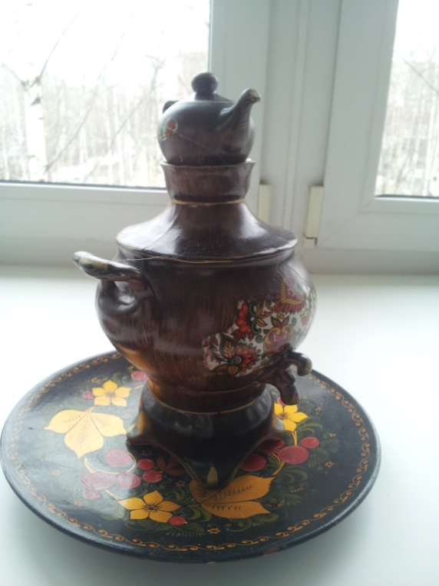
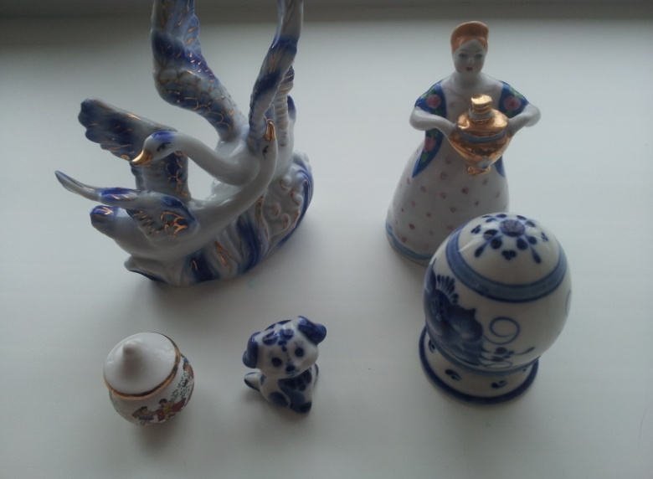
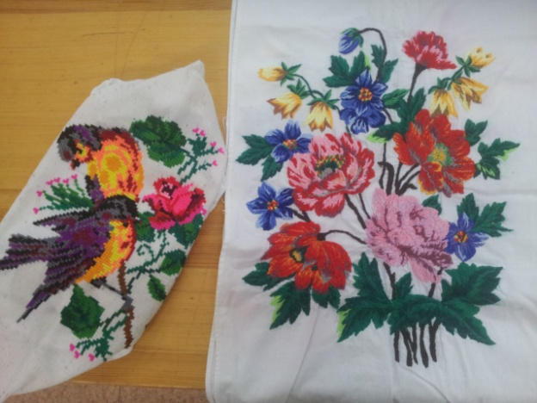
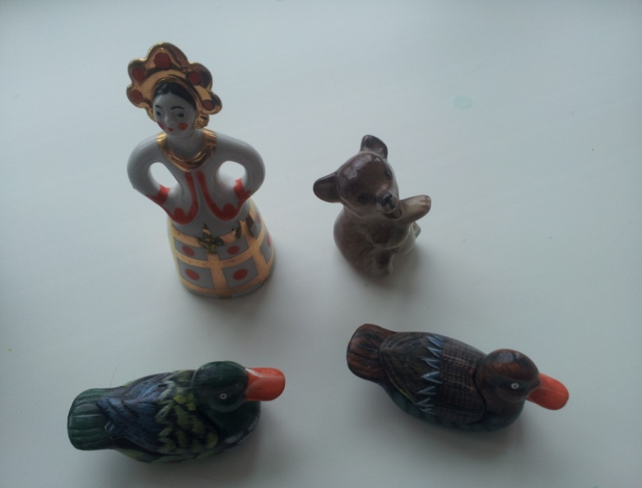
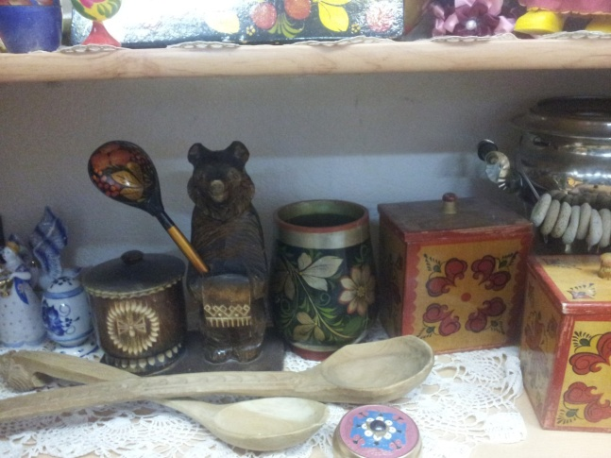
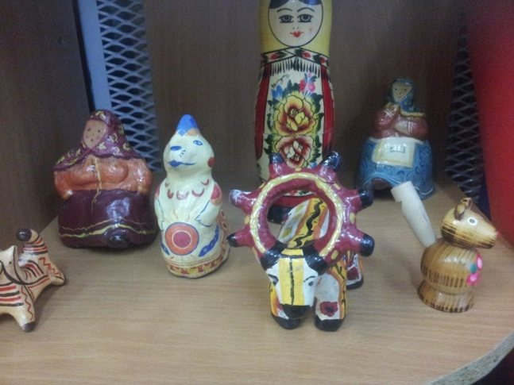
Мини-музей народного прикладного искусства
Народная игрушка
рабабушек

Slide 23
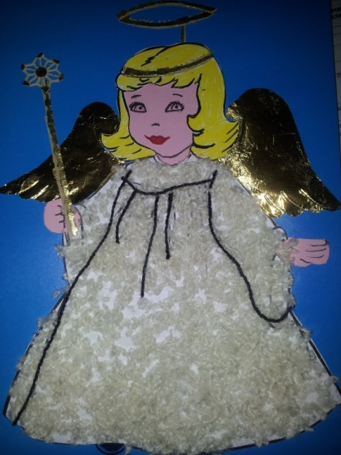
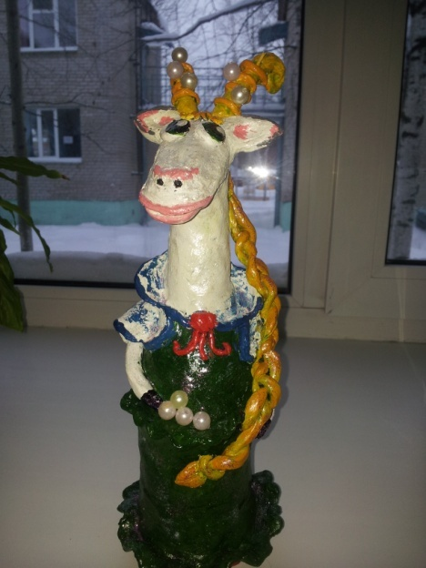
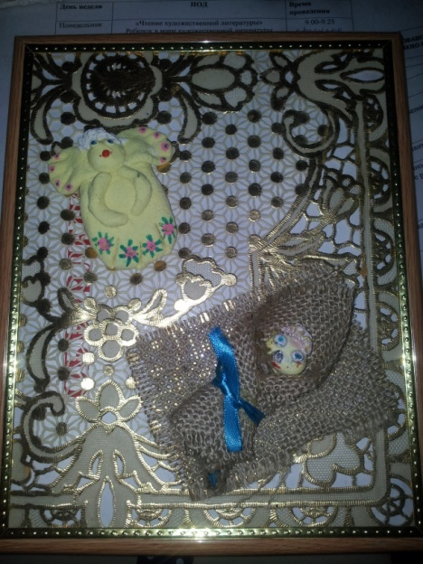
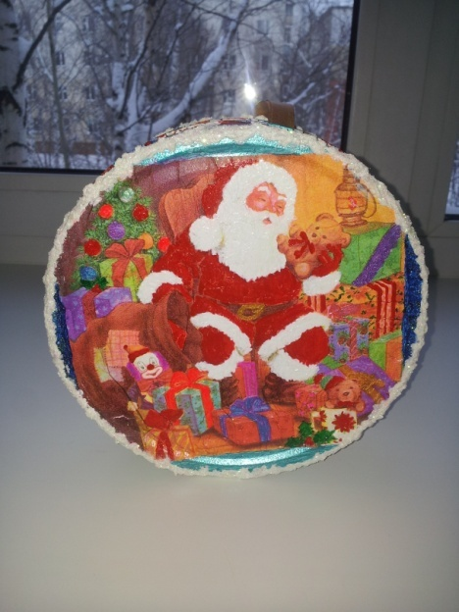
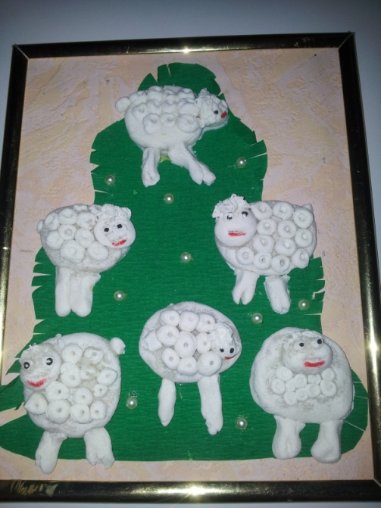
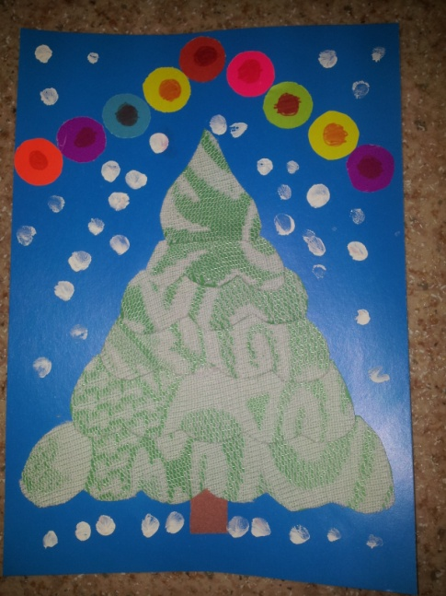
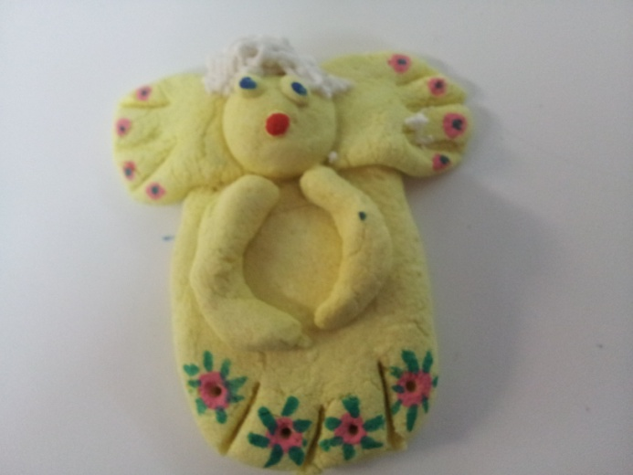
Конкурсные поделки

Slide 24








Кружковая работа «Тили-тили-тесто»

Slide 25





«Без труда не вытащишь и рыбку из пруда»

Slide 26


Электронный журнал «Всё о детях» на сайте ДОУ
Рубрика «Воспитание личности»-советы от родителей

Slide 27




Народные праздники

Slide 28
СПАСИБО ЗА ВНИМАНИЕ!

